Slide 1
Bölüm 1- Database Nedir?

Slide 2
Database(veri tabanı) nedir ?

Slide 3
Database(veri tabanı) nedir ?
Yapılandırılmış veri kümesidir.

Slide 4
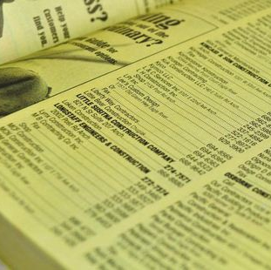
Database(veri tabanı) nedir ?
Yapılandırılmış veri kümesidir.
Telefon kitapları:

Slide 5
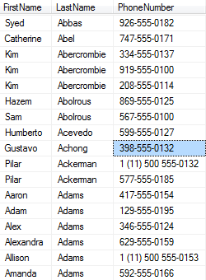
Database(veri tabanı) nedir ?
"Kim Abercrombie" kişisinin telefon numaraları
"Alex" adlı kişilerin numaraları
599 alan koduna sahip tüm telefon numaraları
Ismi 3 harfli olan kişilerin telefon numaraları

Slide 6

Database vs Database Management System
Database ve database yönetim sistemi farklı şeyler ama genelde databaseden kasıt database yönetim sistemi oluyor.

Slide 7
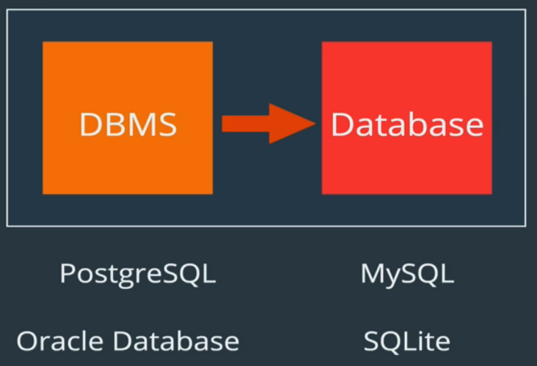
Database Yönetim Sistemleri (DBMS)

Slide 8
Database Nedir?
Erişilebilir arayüze sahip, bilgisayar sisteminde elektronik olarak depolanan yapılandırılmış bilgi kümesidir.
2 ye ayrılır:
İlişkisel
İlişkisel olmayan

Slide 9
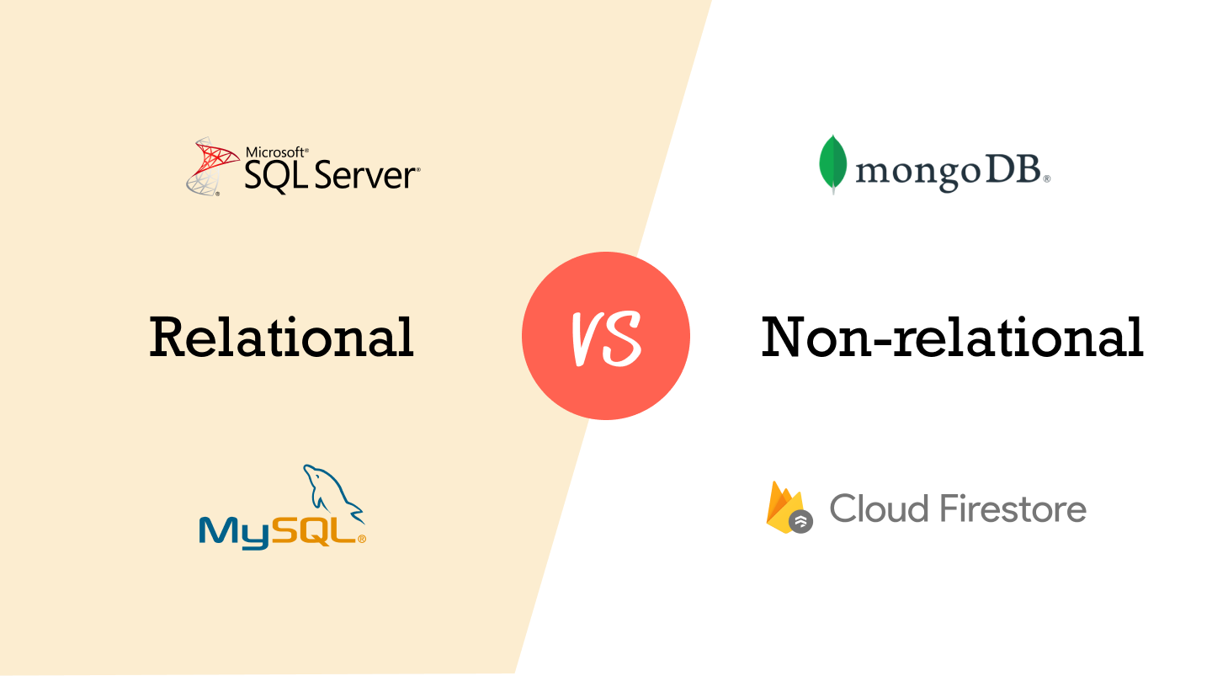

Slide 10
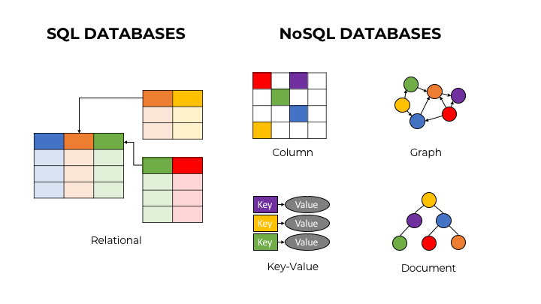
Relational vs Non-Relational

Slide 11
Güzel yazı
https://medium.com/@sila-kazan0626/nosql-database-not-only-sql-8d8133caa30a

Slide 12
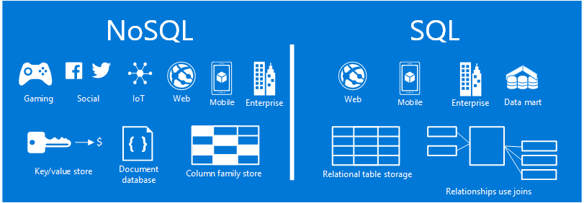
Relational vs Non-Relational

Slide 13
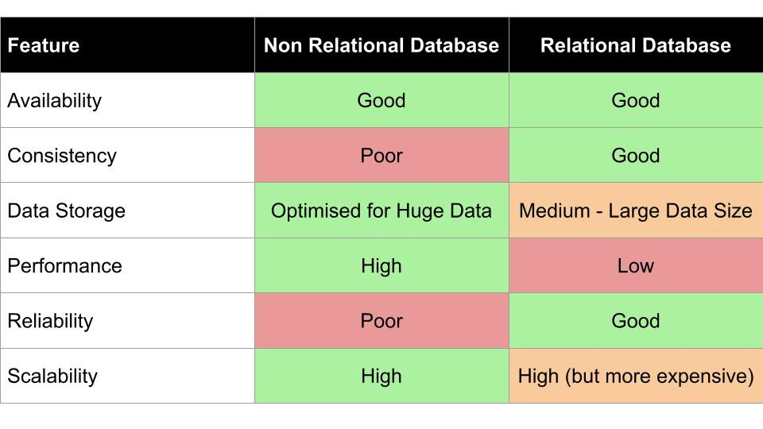
Relational vs Non Relational

Slide 14
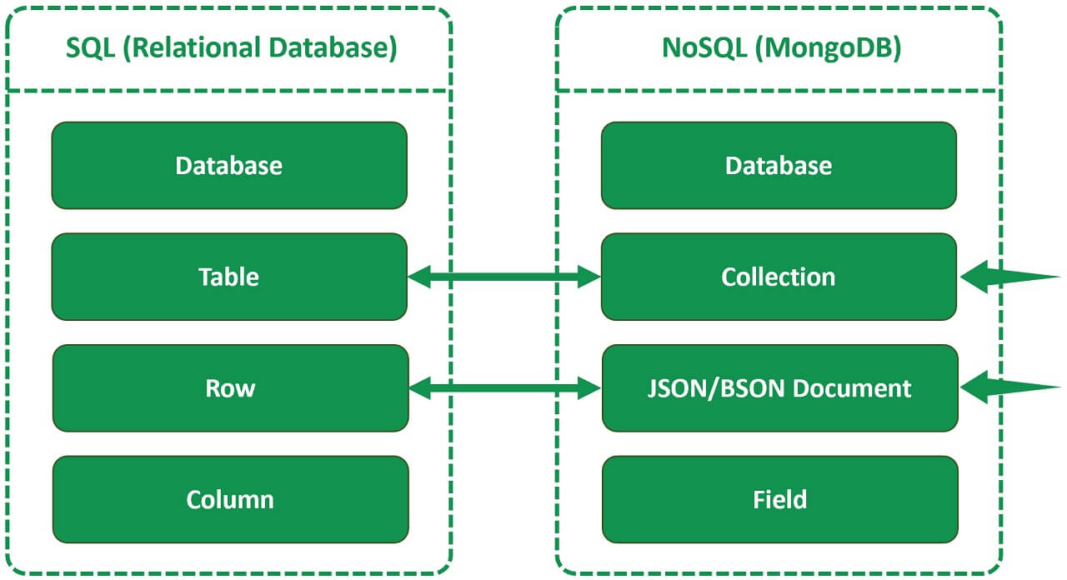
Relational vs Non-Relational

Slide 15
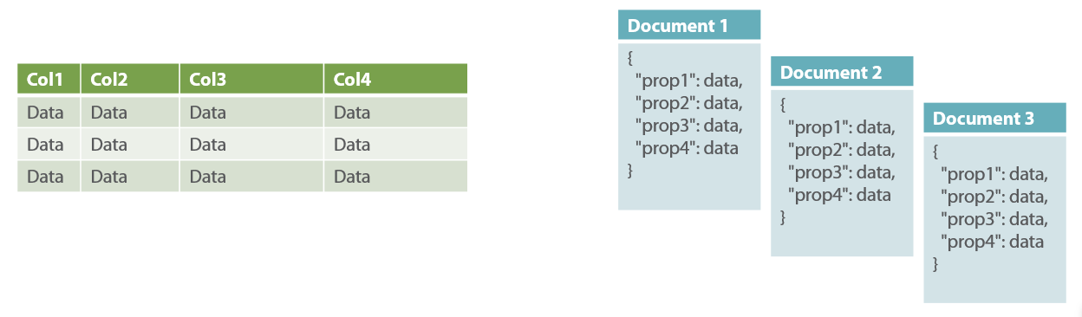
Relational vs Non-Relational

Slide 16
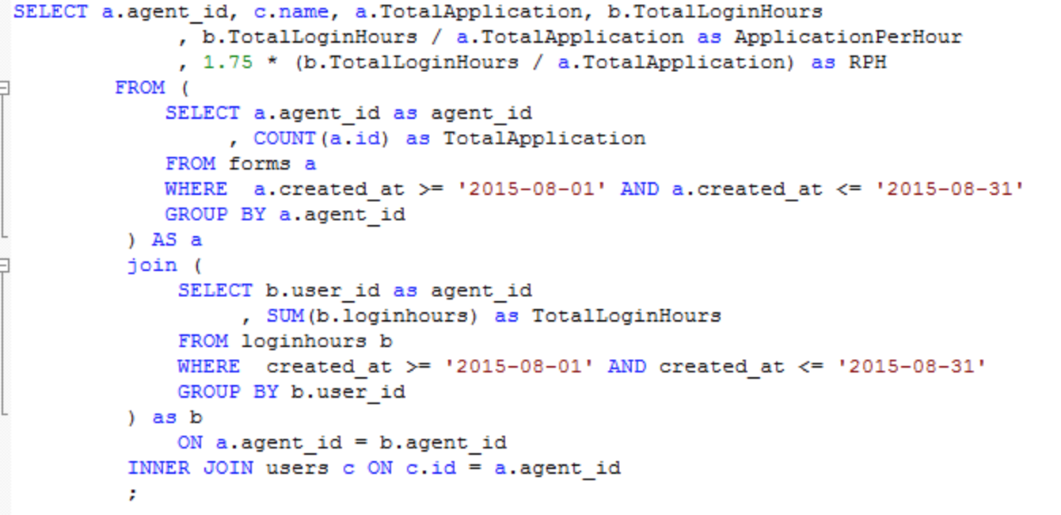
Postgres

Slide 17
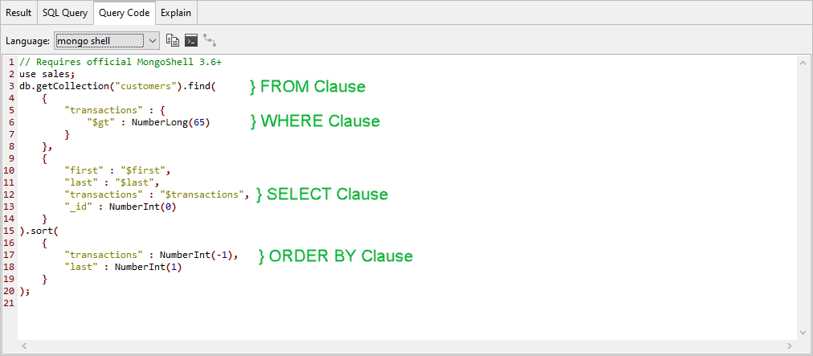
Mongo

Slide 18
SQL vs PostgreSQL

Slide 19
SQL
Structured Query Language: Veri tabanlarıyla konuşmamızı sağlayan dildir.
IBM System R projesinin bir parçası olarak geliştirildi.
Örnekler:
Tüm kullanıcıları getir.
18 yaşındaki kullanıcıları getir.
SELECT * FROM users WHERE age >= 18
Tüm kullanıcıları sil.

Slide 20
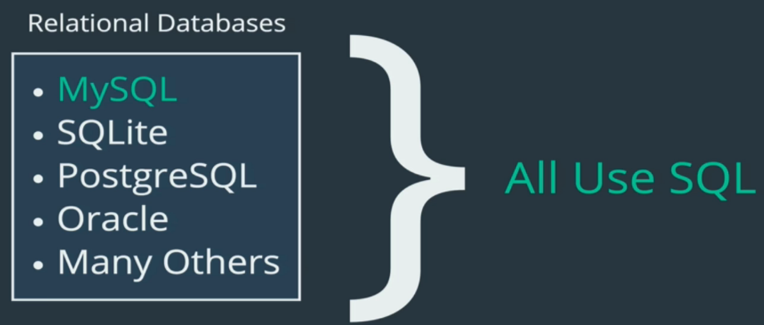
PostgreSQL
Aslında PostgreSQL üzerinde çalışırken, temel olarak SQL yazıyoruz.
Hepsi veri tabanı yönetim sistemidir.

Slide 21
PostgreSQL vs MySQL arasındaki fark?

Slide 22
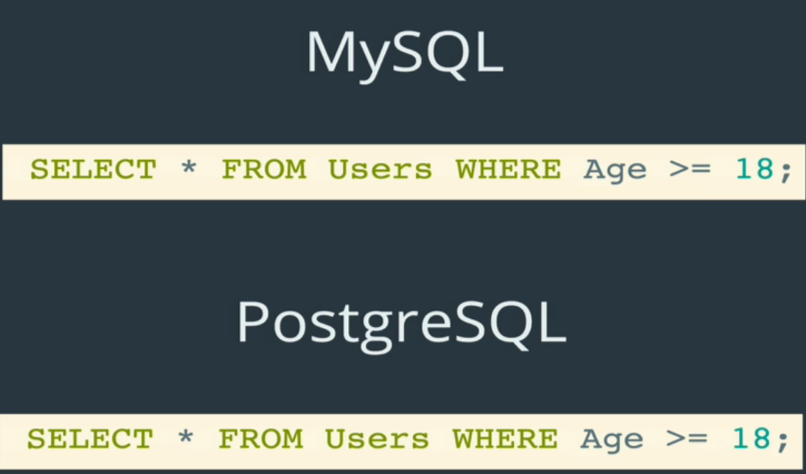
PostgreSQL vs MySQL arasındaki fark?
Yazım şekli olarak birbirlerine benzerler çünkü ikisi de SQL kullanılıyor

Slide 23
Peki DBMS lerin farkları nelerdir?
Dilleri aynıdır.
Sundukları özellikler bakımından birbirlerinden ayrılıyorlar.
Daha güvenli olabilir. (Veri güvenliği)
Daha hızlı olabilir. (Hızlı sorgu)
Kullanıcı yetkinlendirme

Slide 24
Bölüm 2 – Tablo ve Veritabanı Oluşturma

Slide 25
Datagrip
New Project
Path ver
+ -> postgresql
Download driver
Test connection

Slide 26
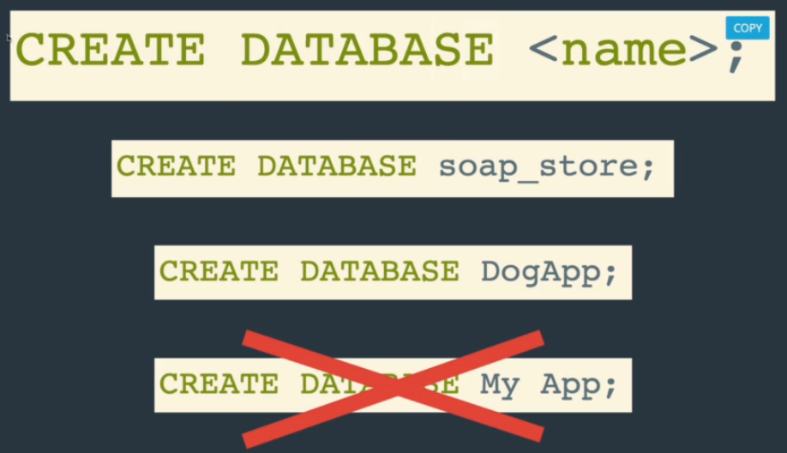
CREATE DATABASE

Slide 27
CREATE DATABASE
İsimlendirme kuralı olarak Camel Case veya Snake Ladder kullanılabilir. Boşluk kabul edilemez
Genelde SQL yazarken SQL keywords(kelimeleri) büyük yazılır. Daha kolay okunabilirlik sağlar.
CREATE DATABASE school_db

Slide 28
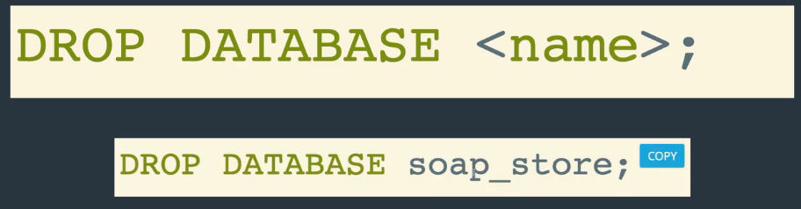
DROP DATABASE
Veri tabanlarını silmek için kullanılıyor.
Dikkatli olmalıyız. Çünkü yanlışlıkla silmek istemediğimiz bir veri tabanını silmek bize pahalıya patlayabilir.

Slide 29
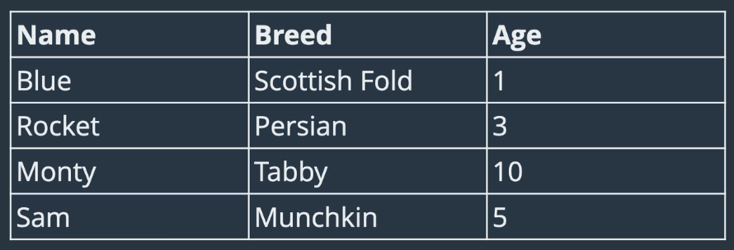
Table (tablo)
Tablosuz veri tabanları, içi boş bir kabuk gibidir.
Veri tabanlarının kalbidir diyebiliriz.
Tablolar: veri tabanlarında veri tutabilmemiz için gereklidir.
Verileri bu tablolara işliyoruz.
Eğer MongoDB gibi ilişkisel olmayan veri tabanlarından bahsediyorsak tablo kullanılmaz.

Slide 30
Tablolar Hakkında Bazı Özellikler
Tablo kayıt kümesidir. Kümede eleman sırası önemsizdir.
Aksi söylenmediği sürece, kayıtların tablo içerisinde rastgele bir sırada tutulduğu söylenebilir.
Ama kayıtları her zaman için erişirken sıralayabiliriz
SQL komutlarıyla sıralı bir şekilde çağırabiliriz.
Kayıtları sıralamanın ve tablo içinde sıralı tutmanın sıralama algoritmasından ve/veya indislemeden dolayı zaman/alan maliyeti olduğunu unutmamalıyız.

Slide 31
Table (Tablo)
Tablolar bizim verilerimizin formatını ve biçimini tanımlar.
Bu biçime göre verilerimizi tutarlar.

Slide 32
Table
Aşağıda kediler tablosu vardır.
Her kedinin bir ismi, cinsi ve yaşı vardır.
Bu şekilde yapısını tanımlıyoruz.
Daha sonra verilerimizi tabloya işliyoruz.

Slide 33
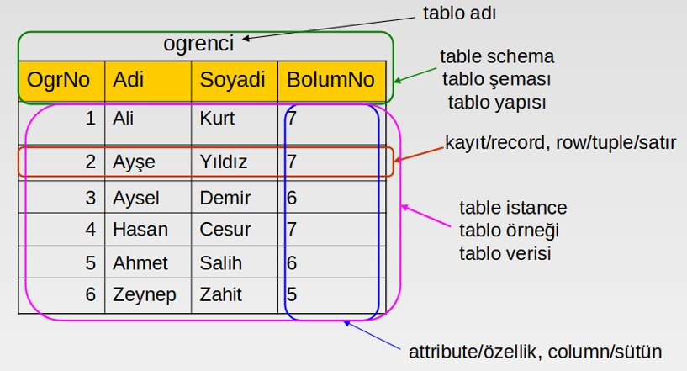
Table
Tablolar satır(Row) ve sütun (Column) lardan oluşur.
Satırlara kayıt (record) denir.

Slide 34
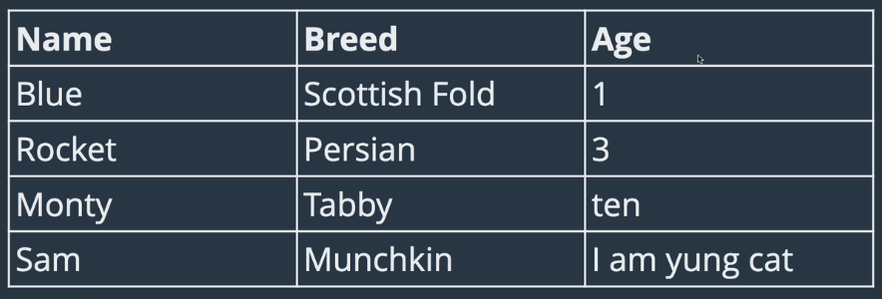
Database'de veri tiplerinin önemi

Slide 35
Peki neden veri tipleri önemli
Mesela kedilerin kedi yılını hesaplayacağız. (yaş * 7)
String bir ifadeyi matematiksel bir işleme sokmak büyük sıkıntı.

Slide 36
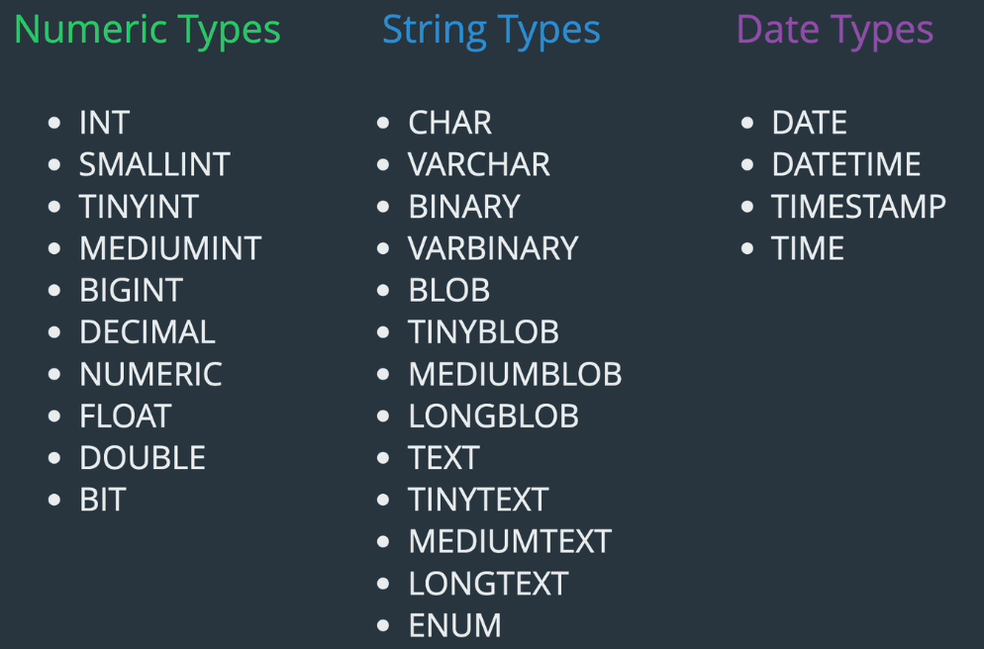
Veri tipleri: Niye bu kadar çok(kafa karıştırıcı)

Slide 37
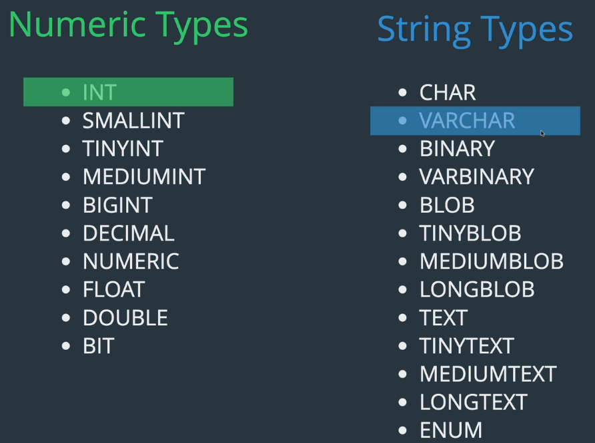
Veri tipleri: Şimdilik bu tipleri kullanacağız.

Slide 38
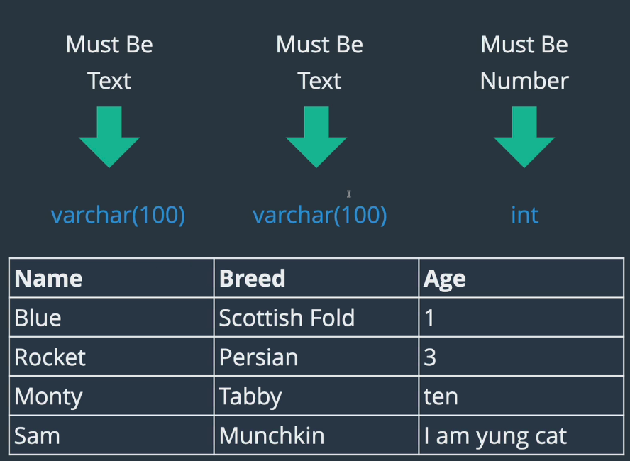
Veri Tipleri

Slide 39
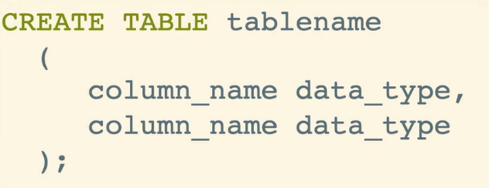
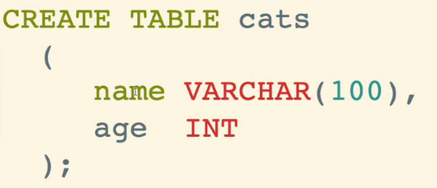
Create Table
CREATE DATABASE pet_shop1
CREATE TABLE cats ( name VARCHAR(100), age INT )

Slide 40
Örnek 1: Twitter
Twitter Örneği
Username : (maks 15 karakter)
Tweet : (140 karakterlik mesaj)
Fav sayısı

Slide 41
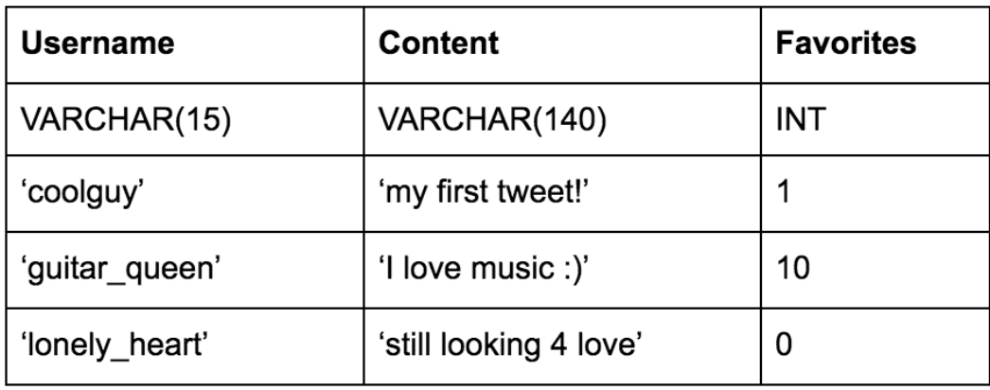
Cevap
CREATE TABLE TWITTER ( username VARCHAR(15), content VARCHAR(140), favorites INT );

Slide 42
DROP TABLE
Tabloları silmeye yarıyor.
Dikkatli olunmakta fayda var, silmek uyarı vermeden direk tabloyu siler.
DROP TABLE cats

Slide 43
Örnek 2: Pastane
Pastane Veritabanı oluştur
Pastane adında tablo oluştur
Ürün ismi (maks 50 karakter)
Ürün miktarı
Tabloyu sil.
Veri tabanını sil.

Slide 44
Cevap
CREATE DATABASE pastane;
DROP TABLE pastane;
CREATE TABLE pastane ( name VARCHAR(50), count INT );
DROP DATABASE pastane;

Slide 45
Bölüm 3 – Veri Ekleme

Slide 46
INSERT: Veri ekleme
CREATE TABLE cats ( name VARCHAR(15), age INT );
INSERT INTO tablo_adı (column1, column2, column3, ...) VALUES (value1, value2, value3, ...);
Hangi veriyi ekleyeceksek o kolonu belirtmeliyiz. (Sıra Önemli)
INSERT INTO cats (name, age) VALUES ('Alex', 4);

Slide 47
SELECT: Eklediğimiz veriyi görme (Yüzeysel)
SELECT * FROM cats;

Slide 48
Multi-INSERT : çoklu veri ekleme
INSERT INTO cats (name, age) VALUES ('Charlie', 10), ('Sadie', 2), ('Lazy', 5);

Slide 49
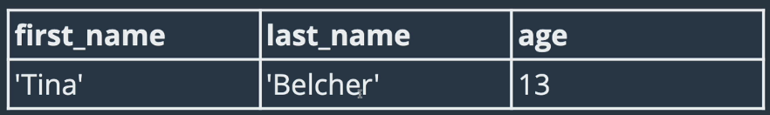
Örnek 3: insan
INSERT INTO tablo_adı (column1, column2, column3, ...)​ VALUES (value1, value2, value3, ...);
people tablosu oluştur:
first_name (20 karakter)
last_name (20 karakter)
age

Slide 50
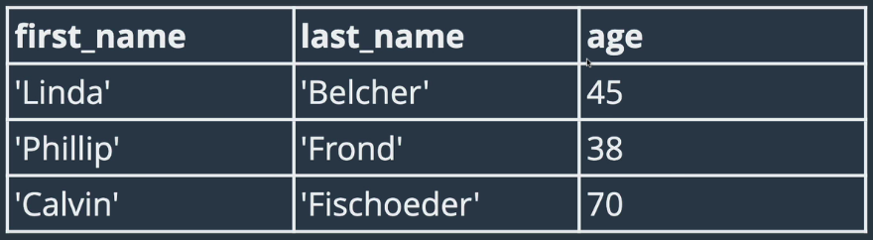
Örnek 3: People
INSERT INTO tablo_adı (column1, column2, column3, ...)​ VALUES (value1, value2, value3, ...);
people tablosu oluştur:
first_name (20 karakter)
last_name (20 karakter)
age

Slide 51
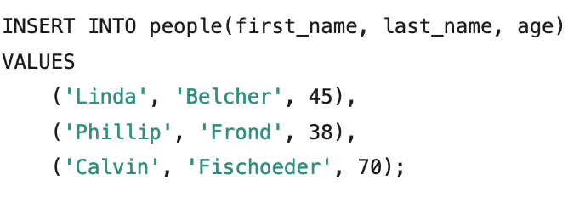
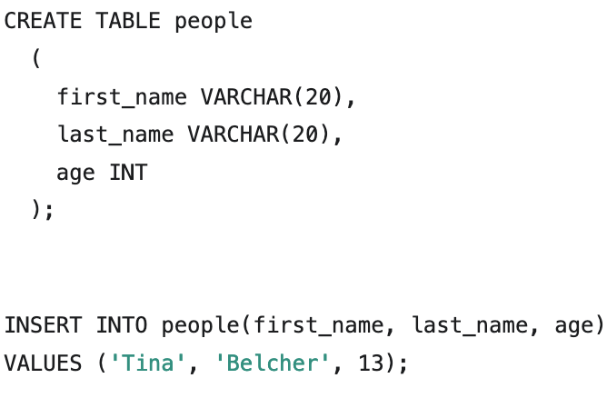
Cevaplar

Slide 52
Bu şekilde yazarsak ne olur?
INSERT INTO cats (name) VALUES ('Todd');

Slide 53
NOT NULL
NULL: veri yok demektir. (0 veya ' ' değildir)
Tüm kolonlar null alabiliyordu.
Eğer null alabilmesini engellemek istiyorsak tablo oluştururken ilgili kolona bu etiketi eklemeliyiz.

Slide 54
Cat2 Tablosu
CREATE TABLE cats2 ( name VARCHAR(15) NOT NULL , age INT NOT NULL );
INSERT INTO cats2 (name) VALUES ('tom');

Slide 55

Tek Kesme İşareti (')
Birinin kedisi falan nasıl deriz
2 tane ' işareti koymalıyız. (" çift olanı değil)
Tek tırnağın içinde çift tırnak kullanılabiliyor.
INSERT INTO cats (name) VALUES ('Mario''s "Cats" ');

Slide 56
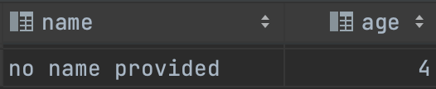
Default Values:
Boş bırakılan alanlara atanacak değer.
CREATE TABLE cats3 ( name VARCHAR(20) DEFAULT 'no name provided', age INT DEFAULT 99 );
INSERT INTO cats3(age) VALUES(4);

Slide 57
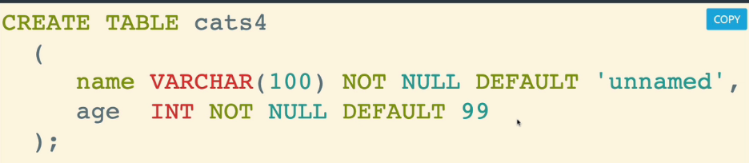
Bu Mantıklı mı?

Slide 58
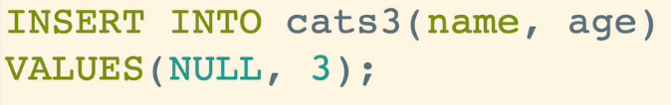
Hala NULL atanabiliyor
Default değer eklemek bizi kurtarmıyor.

Slide 59
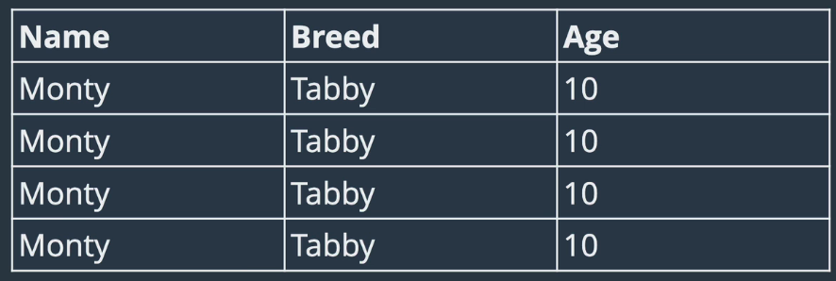
Key (Anahtar)
Kayıtları (records, row …) birbirlerinden ayırmaya yarayan alanlardır.
Aşağıdaki her kayıt birbiriyle aynıdır.
Bunları eşsiz (unique) yapmak için ne yapabiliriz.

Slide 60
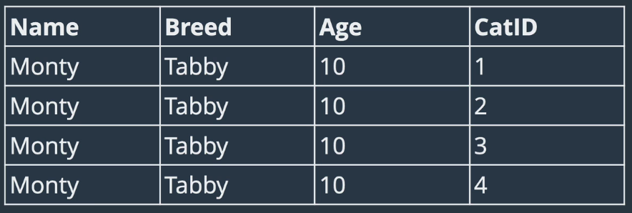
Key (Anahtar)
CatID farklı olduğu sürece her kedi unique olacaktır.

Slide 61
Primary Key
Unique tanımlayıcıdır.
Her satırda farklı değerler alan özelliktir.
Özellikleri:
null değeri alamaz. (Otomatik olarak NOT NULL)
Değeri hiç değişmeyecek veya çok nadir değişen alanlar birincil anahtar seçilmelidir.
Eposta her kayıt için tekil(unique) olmakla birlikte değişebileceği için anahtar seçilmemelidir.

Slide 62
Primary Key
CREATE TABLE unique_cats ( cat_id INT PRIMARY KEY, name VARCHAR(100) NOT NULL, age INT NOT NULL );
CREATE TABLE unique_cats2 ( cat_id INT, name VARCHAR(100) NOT NULL, age INT NOT NULL, PRIMARY KEY (cat_id) );
INSERT INTO unique_cats(cat_id, name, age) VALUES(1, 'boncuk', 3);

Slide 63
Primary key'i sürekli elimizle mi gireceğiz
MySQL -> Auto_increment
PostgreSQL -> GENERATED ALWAYS AS IDENTITY
CREATE TABLE unique_cats3 ( cat_id INT GENERATED ALWAYS AS IDENTITY, name VARCHAR(100) NOT NULL, age INT NOT NULL, PRIMARY KEY (cat_id) );

Slide 64
Örnek 4: Employees
id: sayı (Otomatik artacak) Primary Key
first_name : text, not null
last_name : text, not null
middle_name : text
age : sayı, not null
current_status : text, not null, (default: employed)

Slide 65
Örnek 4 : Employees
CREATE TABLE employees ( id INT GENERATED ALWAYS AS IDENTITY, first_name VARCHAR(50) NOT NULL , middle_name VARCHAR(50), last_name VARCHAR(50) NOT NULL , age INT NOT NULL , current_status VARCHAR(100) NOT NULL DEFAULT 'employeed', PRIMARY KEY (id) );

Slide 66
Bölüm 4 : CRUD

Slide 67
CRUD
Create: (insert)
Read:
Update:
Delete

Slide 68
Mackaroo
Yaş olabilir : number
Doğduğun yer
Maaş
Company

Slide 69
Read data: SELECT
SELECT * FROM <tablo_adı>;
*:
SELECT first_name, last_name FROM person

Slide 70
WHERE:
Sonuçları daraltmak için kullanılan yapıdır.
Javadaki if lere benzetilebilir.
SELECT column1, column2, ... FROM table_name WHERE condition;
SELECT * FROM person WHERE age < 22;
SELECT * FROM person WHERE first_name = 'Abby';

Slide 71
AS (Alias): takma ad
Kolon adını kısaltabilir ve daha kolay anlaşılabilir bir geçici ad olarak atayabiliriz.
SELECT first_name AS isim FROM person

Slide 72
UPDATE
UPDATE table_name SET column1 = value1, column2 = value2, ... WHERE condition;
UPDATE person SET first_name = 'oguzcan' WHERE first_name='Abby';
Update etmeden önce bir select sorgusuyla bakmak iyi olur.

Slide 73
Örnek 5: Update
UPDATE table_name​ SET column1 = value1, column2 = value2, ...​ WHERE condition;
Id si 1 olan kişiyi kendi bilgilerin olarak güncelleyin.

Slide 74
Örnek 5: Update
Id si 1 olan kişiyi kendi bilgilerin olarak güncelleyin.
UPDATE person SET first_name= 'Oguzcan', last_name= 'bicer', email='oguzcanbicer96@gmail.com', gender='Male', age=26 WHERE id = 1;

Slide 75
DELETE
DELETE FROM table_name WHERE condition;
DELETE FROM person WHERE id= 2;
DELETE FROM person WHERE id < age;
IS NULL

Slide 76
Bölüm 6 : String

Slide 77
CHAR_LENGTH
Karakter uzunluğunu dönecektir.
SELECT CHAR_LENGTH('Hello World');
SELECT CHAR_LENGTH(first_name) FROM person

Slide 78
UPPER / LOWER
Büyük ve küçük yazdırmak için kullanılıyor
SELECT UPPER(last_name) FROM person

Slide 79
Bölüm 7 : Selection

Slide 80
DISTINCT
Aynı kayıtları sadece 1 kere gösterecek.
Unique search
SELECT DISTINCT column1, column2, ... FROM table_name;
SELECT DISTINCT gender FROM person;
SELECT DISTINCT gender, first_name FROM person;

Slide 81
ORDER BY
Gelen sonuçları sıralamak için kullanıyoruz.
Default olarak ASC olarak geliyor
SELECT * FROM person ORDER BY age
SELECT * FROM person ORDER BY age DESC
SELECT * FROM person ORDER BY age, first_name

Slide 82
LIMIT
Kaç tane sonuç getireceğini ayarlıyoruz.
SELECT column_name(s) FROM table_name LIMIT number;
SELECT age FROM person ORDER BY age DESC LIMIT 1;

Slide 83
LIKE
WHERE kullanmak bize kesin sonucu verir.
Ahmet isimine sahip kişiyi getir.
Fakat like daha esnek bir aramayı bize sağlıyor.
A harfiyle başlayan kişileri getir gibi.
SELECT column1, column2, ... FROM table_name WHERE columnN LIKE pattern;

Slide 84
LIKE
SELECT * FROM person WHERE first_name LIKE '%end%'
4 harfli
SELECT * FROM person WHERE first_name LIKE '____'

Slide 85
Bölüm 8 : Aggregate F.

Slide 86
COUNT
SELECT COUNT(column_name) FROM table_name WHERE condition;
SELECT COUNT(*) FROM person
SELECT COUNT(DISTINCT age) FROM person

Slide 87
GROUP BY
SQL ın en önemli etiketi.
Belirttiğimiz sütundaki özellikleri grupluyor.
Mesela İstanbulda yaşayan kaç kişi var dediğimizde.
İnsanları yaşadıkları yerlere göre gruplamamızı sağlıyor
SELECT age, COUNT(*) FROM person GROUP BY age ORDER BY age

Slide 88
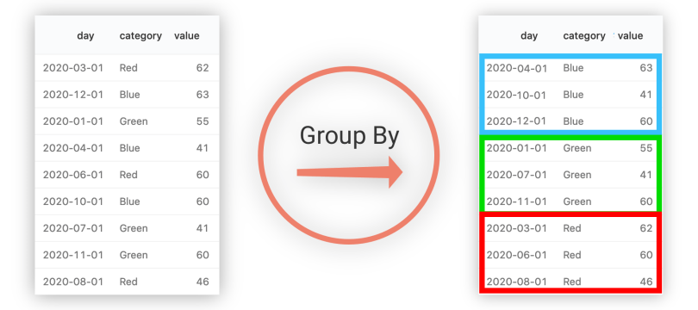
GROUP BY

Slide 89
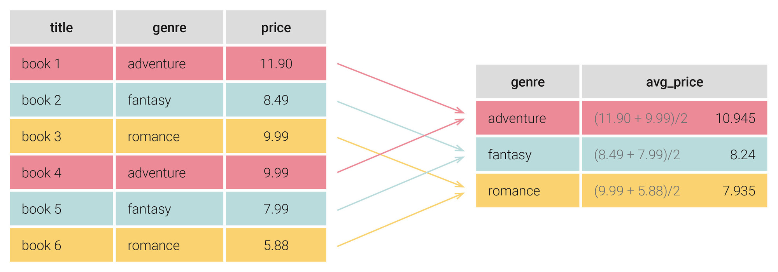
GROUP BY

Slide 90
MIN / MAX
String -> alfabetik ilk veya son
Int -> en küçük veya en büyük
SELECT MIN(age) FROM person
SELECT MAX(first_name) FROM person;

Slide 91
Soru?
En yaşlı kişiyi ekrana getirmek istesek nasıl getirirdik?

Slide 92
Cevap
SELECT * FROM person ORDER BY age DESC;
YA DA

Slide 93
Subqueries
Query içinde query
SELECT * FROM person WHERE age = (SELECT MAX(age) FROM person);
En genç kişi de olabilirdi.

Slide 94
Multi GROUP BY
Belirttiğimiz tüm özelliklere göre gruplar.
SELECT first_name, last_name FROM person GROUP BY first_name, last_name;

Slide 95
SUM
Toplama yapar. (Sadece matematiksel işlemler)
Bir yazar kaç sayfa kitap yazmış.
SELECT author_lname, COUNT(*), SUM(pages)
FROM books
GROUP BY author_lname;

Slide 96
AVG
Ortalamasını alıyor.
SELECT AVG(age) FROM person;
Yaşlara göre gruplu, ortalama maaş

Slide 97
Bölüm 9 : Data Types

Slide 98
CHAR vs VARCHAR
VARCHAR(10) : 10 veya daha az karakter.
3 karakterlik bir isim atarsak 3 karakter olacak.
Char fixed(sabittir) 10 karakter dersek, 3 karakter kullansak bile 7 karakter boşluk içerecektir.
Kısaltmalarda kullanılıyor.
M, F (Male, Female) // TR, US, UK

Slide 99
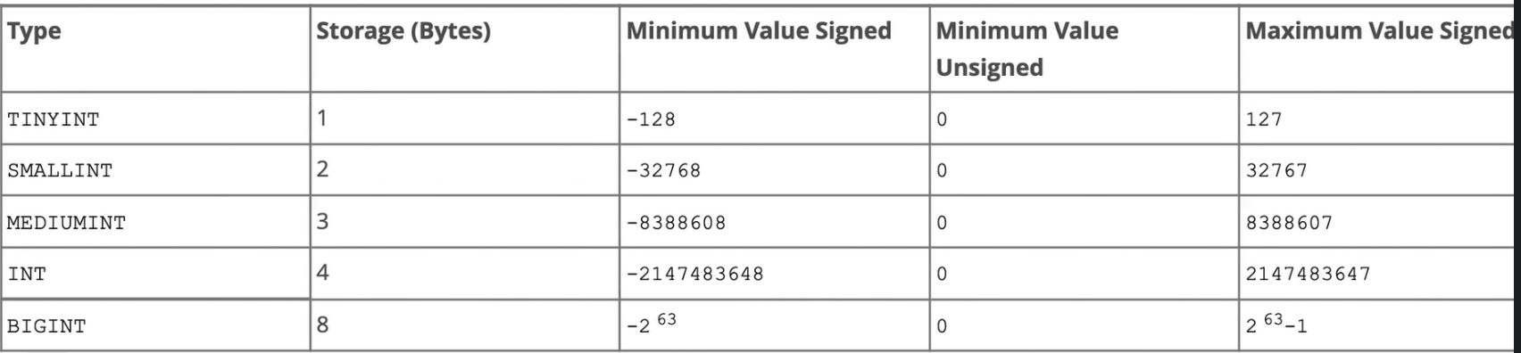
INT

Slide 100
DECIMAL
DECIMAL(7,2) -> toplam 7 basamak ama 2 basamağı küsürat
12345,12

Slide 101
FLOAT, DOUBLE
CREATE TABLE x (
salary FLOAT
);

Slide 102
DATES
CREATE TABLE people (
birthdate DATE,
birthtime TIME,
birthdt DATETIME
);
INSERT INTO people (birthdate, birthtime, birthdt)
VALUES ('2000-12-25', '11:00:00', '2000-12-25 11:00:00');

Slide 103
Bölüm 10 : Logical

Slide 104
NOT EQUAL
SELECT * FROM books
WHERE released_year != 2017;

Slide 105
NOT LIKE
SELECT * FROM person WHERE first_name NOT LIKE '%a%'
A harfini içermeyen

Slide 106
> , < , >= ,<=
SELECT * FROM books
WHERE pages > 500;
SELECT * FROM books
WHERE pages < 200;
SELECT * FROM books
WHERE released_year <= 1985;

Slide 107
AND, OR
SELECT title, author_lname, released_year FROM books
WHERE released_year > 2010
AND author_lname = 'Eggers';
SELECT title, pages FROM books
WHERE pages < 200
OR title LIKE '%stories%';

Slide 108
BETWEEN
SELECT title, released_year FROM books
WHERE released_year <= 2015
AND released_year >= 2004;
-----------------------------------------------------------------
SELECT title, released_year FROM books
WHERE released_year BETWEEN 2004 AND 2014;

Slide 109
BETWEEN with Dates
SELECT * FROM people WHERE birthtime
BETWEEN CAST('12:00:00' AS TIME)
AND CAST('16:00:00' AS TIME);
SELECT * FROM people WHERE HOUR(birthtime)
BETWEEN 12 AND 16;

Slide 110
IN
SELECT title, author_lname FROM books
WHERE author_lname = 'Carver'
OR author_lname = 'Lahiri'
OR author_lname = 'Smith';
SELECT title, author_lname FROM books
WHERE author_lname IN ('Carver', 'Lahiri', 'Smith');

Slide 111
IN
SELECT title, author_lname FROM books
WHERE author_lname NOT IN ('Carver', 'Lahiri', 'Smith');

Slide 112
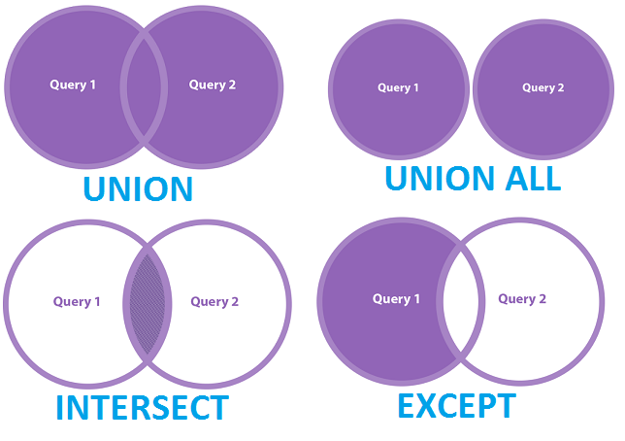
UNION, INTERSECT, EXCEPT
Union: birleşim
Intersect: kesişim
Except: fark
SELECT * FROM top_rated_films
EXCEPT
SELECT * FROM most_popular_films;

Slide 113
HAVING
WHERE gibi, matematiksel işlem yaptırıp koşul olarak sunarken kullanılır.
SELECT customer_id, SUM (amount) FROM payment GROUP BY customer_id HAVING SUM (amount) > 200;

Slide 114
Örnekler:
18 yaşından büyük ve A ile başlayan bir şehirde yaşıyorsa. İsme göre sıralayıp getir.
X şehrinde doğmuş veya Y şirketinde çalışan kişileri getir.(UNION)
Yaşa göre sonra isim ve soy isime göre sırala
Yaşlara göre ortalama maaşları yazdır. (yaşa göre grupla)
Maaşı ortalamadan yüksek kişileri bas
En yüksek maaşı alan kişiyi getir

Slide 115
Bölüm 11 : 1-M / JOINS

Slide 116
Gerçek Dünya
Herşey bu kadar basit değil
Kitap Satan Bir Site yapacağız:
Kitaplar
Yazarlar
Kitapların Versiyonları
Müşteriler
Siparişler
Ürün yorumları
Kitap Kategorileri

Slide 117
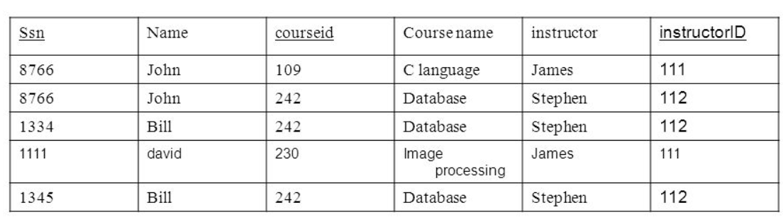
Niye tüm ilişkiler tek bir tabloda saklanmaz?
Tüm bilgileri tek bir ilişkide(tabloda) saklama gereksiz veri tekrarına ve gereksiz null değerlerine sebep olur.

Slide 118
İlişkiler
One to One
One to Many
Many to Many

Slide 119
One to One
1-1 ilişki.
Çok fazla kullanılmıyor.
Bir Ülkenin bir Başkenti olabilir.
Bir kişi bir kişiyle evlenebilir.

Slide 120
One to Many
1-M ilişki
En çok kullanılan ilişki tipidir.
Kafa karıştırıcı
1 çocuğun 1 babası olabilir.
Aynı babanın birden fazla çocuğu olabilir

Slide 121
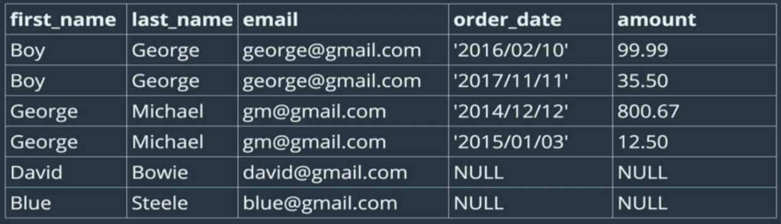
One to Many
1 Müşteri birden fazla siparişi olabilir.
Aynı siparişin sadece 1 müşterisi olabilir. (Sahiplik)

Slide 122
One to Many
Daha siparişi olmayan kişilerin siparişleri null olarak girilmiş.
Bu şekilde tek tabloda yazmak problemli.

Slide 123
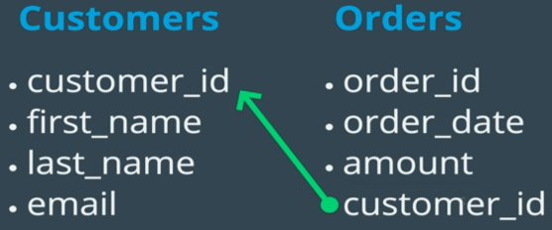
One to Many

Slide 124
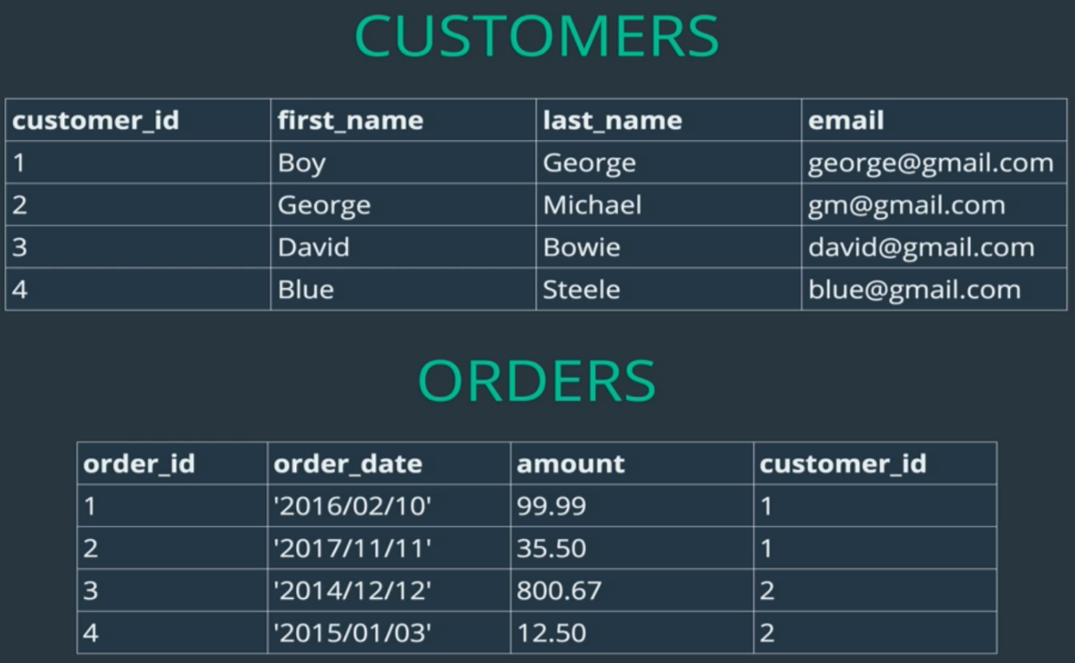
One to Many

Slide 125
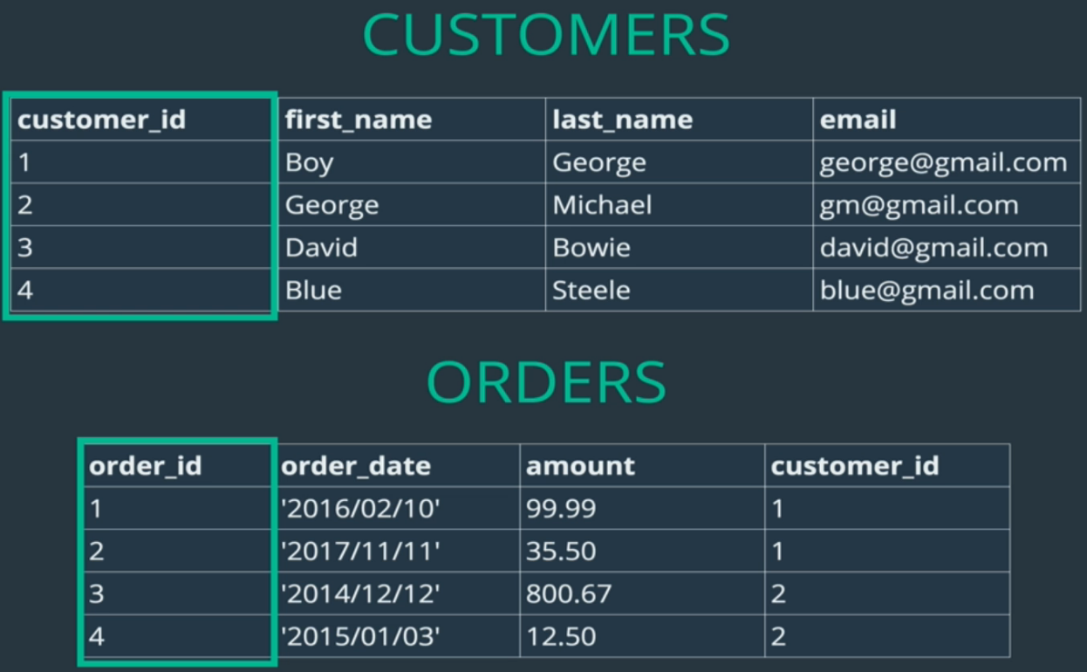
One to Many

Slide 126
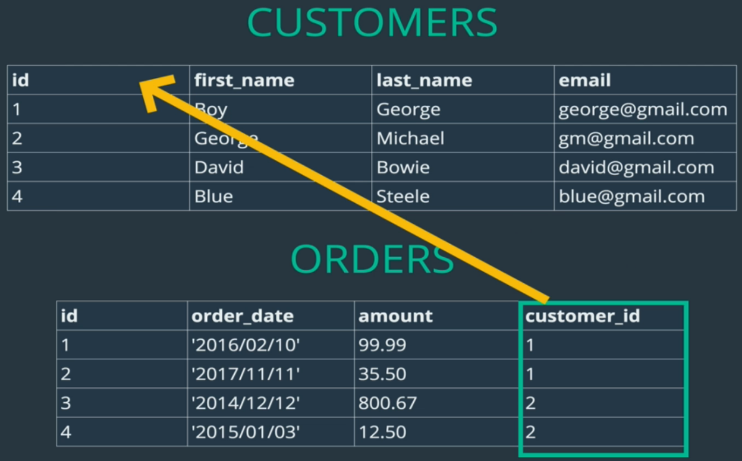
One to Many

Slide 127
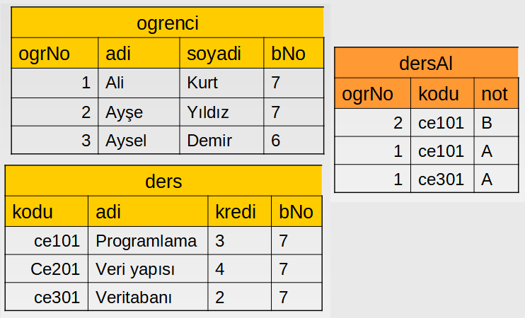
Foreign Key
Bir tabloda başka bir tablonun Primary key i varsa bu alana foreign key denir.

Slide 128
Foreign Key

Slide 129
One to Many
CREATE TABLE customers ( id INT PRIMARY KEY GENERATED ALWAYS AS IDENTITY , first_name VARCHAR(55), last_name VARCHAR(55), email VARCHAR(55) );
CREATE TABLE orders ( id INT PRIMARY KEY GENERATED ALWAYS AS IDENTITY , order_date DATE, amount DECIMAL(8,2), customer_id INT, FOREIGN KEY (customer_id) REFERENCES customers(id) );

Slide 130
Cross Join (Kartezyen çarpımı)
SELECT * FROM customers, orders;
Tüm kombinasyonlar

Slide 131

Inner Join

Slide 132
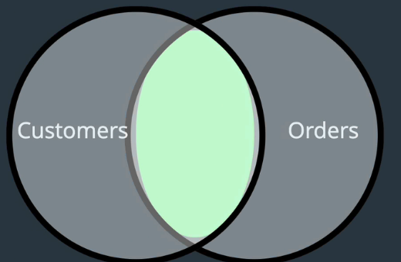
Inner Join
SELECT * FROM customers
JOIN orders ON orders.customer_id = customers.id;
Sağ sol farketmiyor.
SELECT * FROM orders
JOIN customers ON customers.id = orders.customer_id;
Yazarların kitaplarının toplam ücretini yazan sorgu yazalım?
(Group by total)

Slide 133
Inner Join
SELECT first_name, last_name, SUM(amount) AS total
FROM customers
JOIN orders ON orders.customer_id = customers.id
GROUP BY first_name , last_name
ORDER BY total;

Slide 134

Left Join

Slide 135
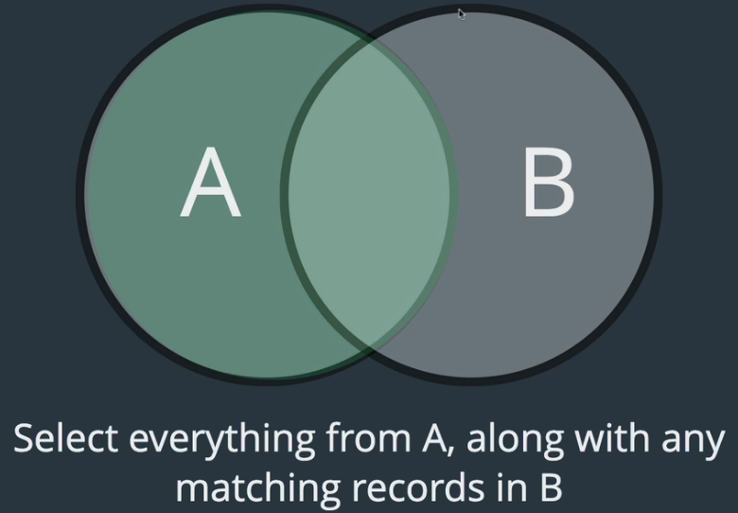
Left Join
SELECT * FROM customers LEFT JOIN orders ON orders.customer_id = customers.id;
SELECT * FROM orders LEFT JOIN customers c ON c.id = orders.customer_id;

Slide 136
Left Join
SELECT first_name, last_name, SUM(amount) AS money_spent
FROM customers
LEFT JOIN orders ON customers.id = orders.customer_id GROUP BY first_name , last_name;

Slide 137

Right Join
SELECT * FROM customers
RIGHT JOIN orders ON customers.id = orders.customer_id;

Slide 138
Boy George u silmek istersek (Hata)

Slide 139
ON DELETE CASCADE
CREATE TABLE customers ( id INT PRIMARY KEY GENERATED ALWAYS AS IDENTITY, first_name VARCHAR(50), last_name VARCHAR(50), email VARCHAR(50) ); CREATE TABLE orders ( id INT PRIMARY KEY GENERATED ALWAYS AS IDENTITY, order_date DATE, amount DECIMAL(8, 2), customer_id INT, FOREIGN KEY (customer_id) REFERENCES customers (id) ON DELETE CASCADE );

Slide 140
ON DELETE CASCADE
DELETE FROM customers WHERE first_name = 'Boy' AND last_name= 'George';

Slide 141
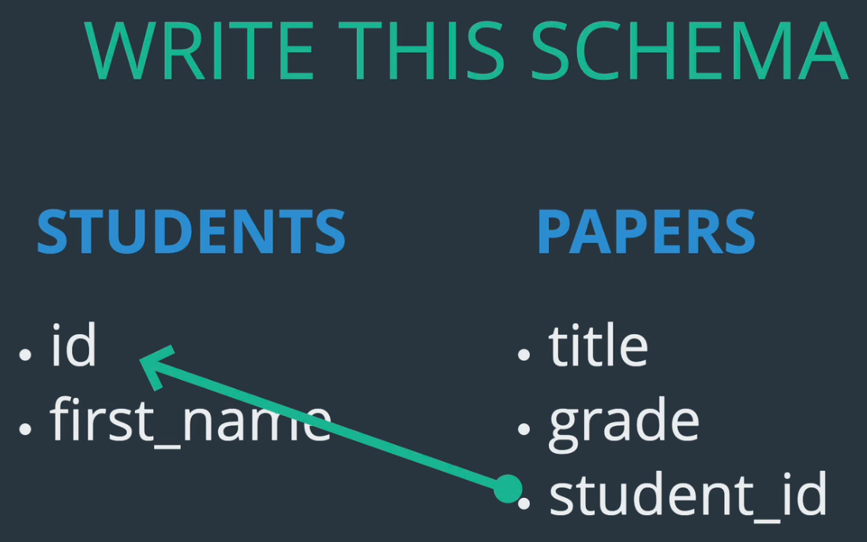
Örnek 1:
Students:
Id : PRIMARY GENERATED
Papers: no primary
Paste bin: ?

Slide 142
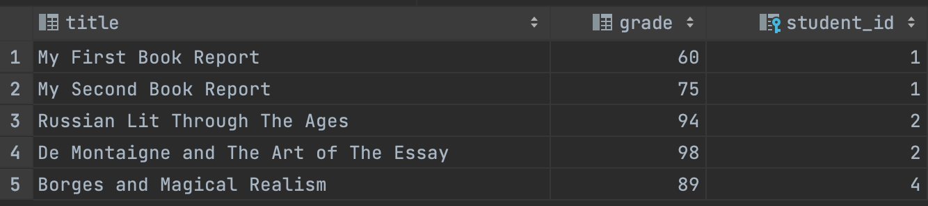
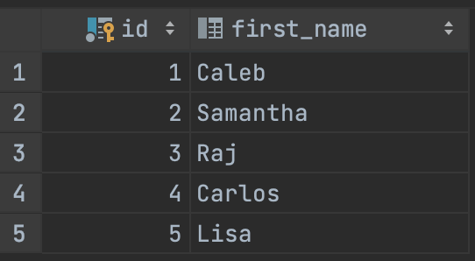
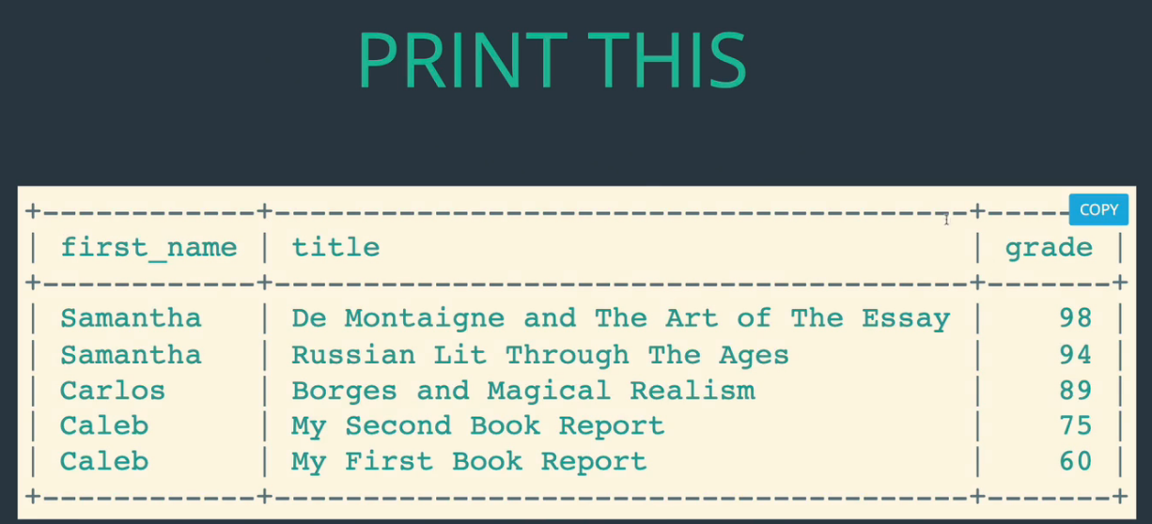
Task 1
Paper Table
Student Table

Slide 143

Task 2
Paper Table
Student Table

Slide 144

Task 2
Paper Table
Student Table
AVG(x) = null ise, 0 dönecek
COALESCE(AVG(x), 0)

Slide 145

Örnek 1 : Çözüm

Slide 146
Bölüm 12 : M-M

Slide 147
Many to Many
M-M
Yaygın olarak kullanılır.
1 öğrenci birden fazla ders seçebilir.
Aynı ders birden fazla öğrenci tarafından seçilebilir.
1 kitabın birden fazla yazarı olabilir
Aynı yazarın birden fazla kitabı olabilir.

Slide 148

Many to Many
Bu tip ilişkilerde genelde ara tablo oluşturulur.
Bu ara tabloya ilişki tablosu denir.

Slide 149

Düşünme
IMDB gibi bir site yapacağız
Sadece diziler.
Tablolar:
Diziler/Series (id, title, release_year, genre)
Eleştirmenler/Reviewer (id, first_name, last_name)
Eleştri/Review (id, rating, series_id, reviewer_id)

Slide 150

Yansıma

Slide 151
Instagram Clone
Bir instagramda nasıl tablolar olmalı.

Slide 152
Olabilitesi olan tablolar
Users (id, username, password)
Photo(id, img_url, user_id,)
Comment(id, text, photo_id, user_id)
Likes(user_id, photo_id,
Follows(follower_id, followee_id)
Tags(id, tag_name)
PhotoTags(photo_id, tag_id)

Slide 153


Slide 154


Slide 155


